Slide 1
Su Satış Otomasyonu
İlayda güLer

Slide 2
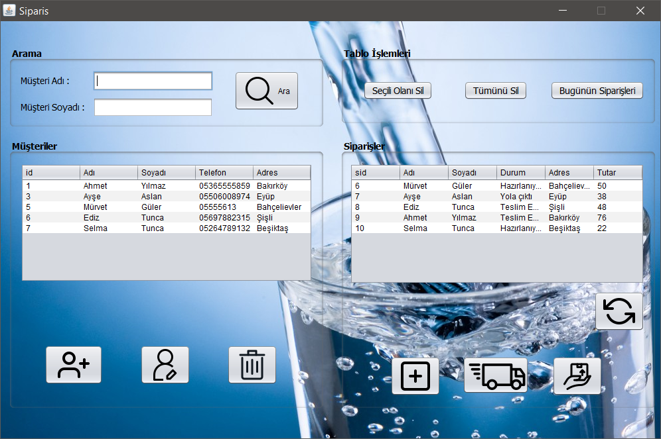
İlk olarak SQLite kullanılarak veritabanında müşteriler ve siparişler tabloları oluşturuldu. Müşteri ve sipariş bilgileri bu tablolarda tutulur.
Açılış ekranı arama, müşteriler, tablo işlemleri ve siparişler olmak üzere 4 farklı bölüme ayrıldı.

Slide 3
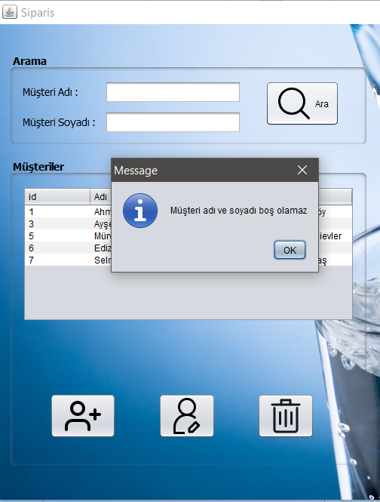
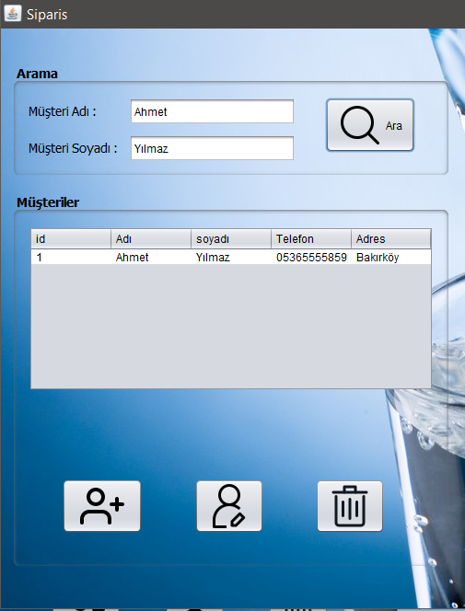
Arama bölümünde müşteri adı ve soyadı boş bırakılıp ara tuşuna basıldığında ekrana « Müşteri adı ve soyadı boş olamaz » uyarısı gelir.
Müşteri adı ve soyadı girildiğinde eğer ad, soyad bilgisi veritabanında mevcut ise müşteriler tablosunda gösterilir.

Slide 4
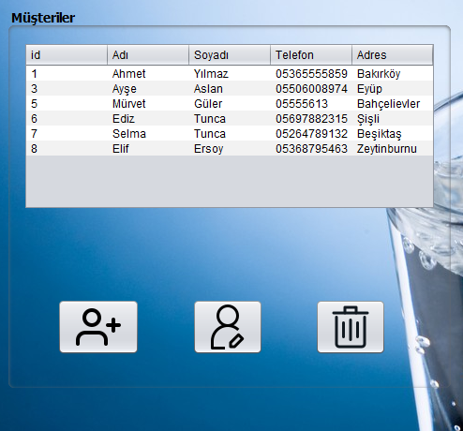
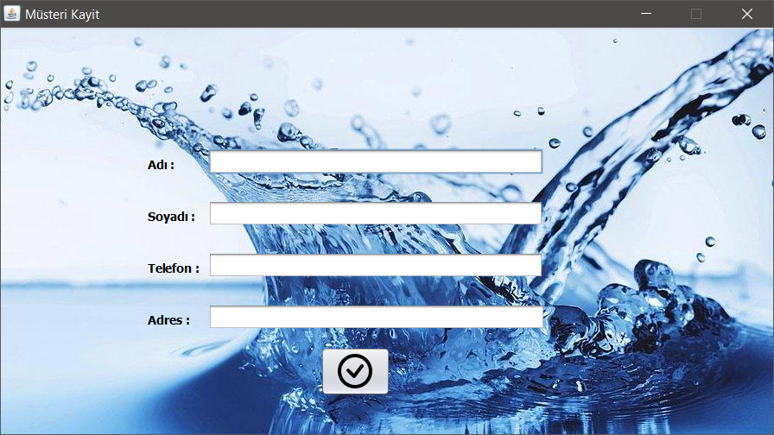
Müşteriler bölümü müşteri bilgilerini gösteren bir tablo, müşteri ekle, müşteri düzenle ve müşteri sil butonlarından oluşur.
Müşteri ekle butonuna basıldığında müşteri kayıt ekranı açılır.
Müşteri kayıt ekranı adı, soyadı, telefon, adres bilgisi alanları ve ekle butonundan oluşur.

Slide 5
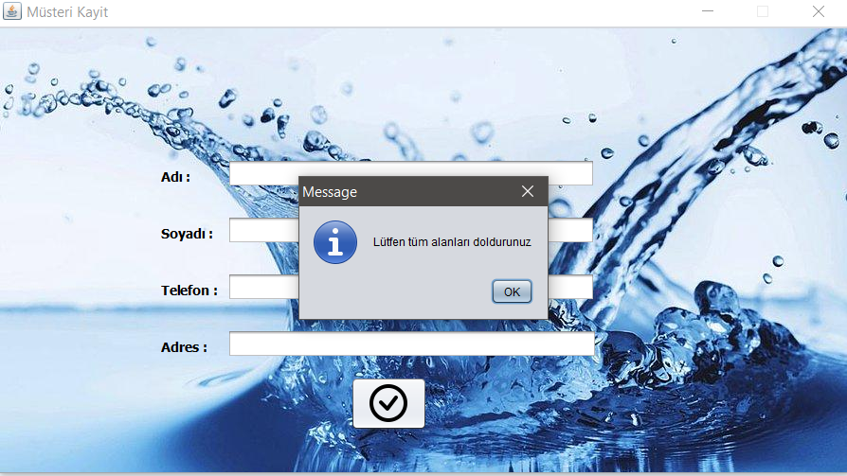
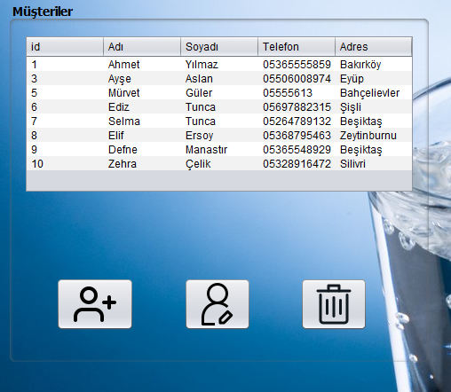
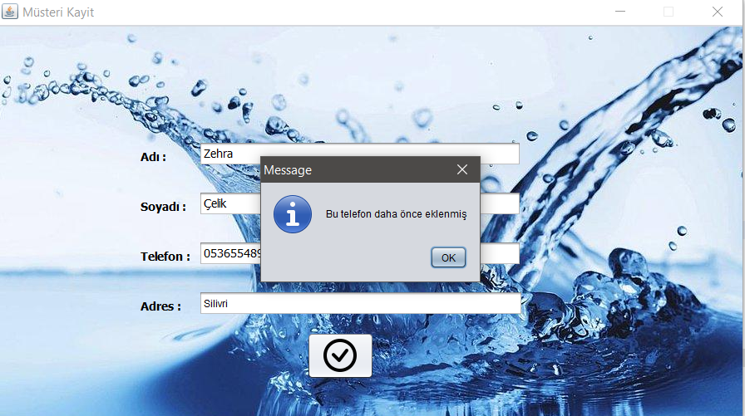
Müşteri kayıt ekranında boş alan kaldığına ekrana «Lütfen tüm alanları doldurunuz uyarısı gelir.
Daha önceden başka bir telefon numarası eklenmeye çalışıldığında bu telefon daha önce eklenmiş uyarısı gelir ve başka bir telefon numarası eklenmek zorundadır.
Eksiksiz olarak bütün alanlar doldurulduktan sonra açılış ekranına yönlendirilir ve yeni müşteri müşteriler tablosunda gözükür.

Slide 6
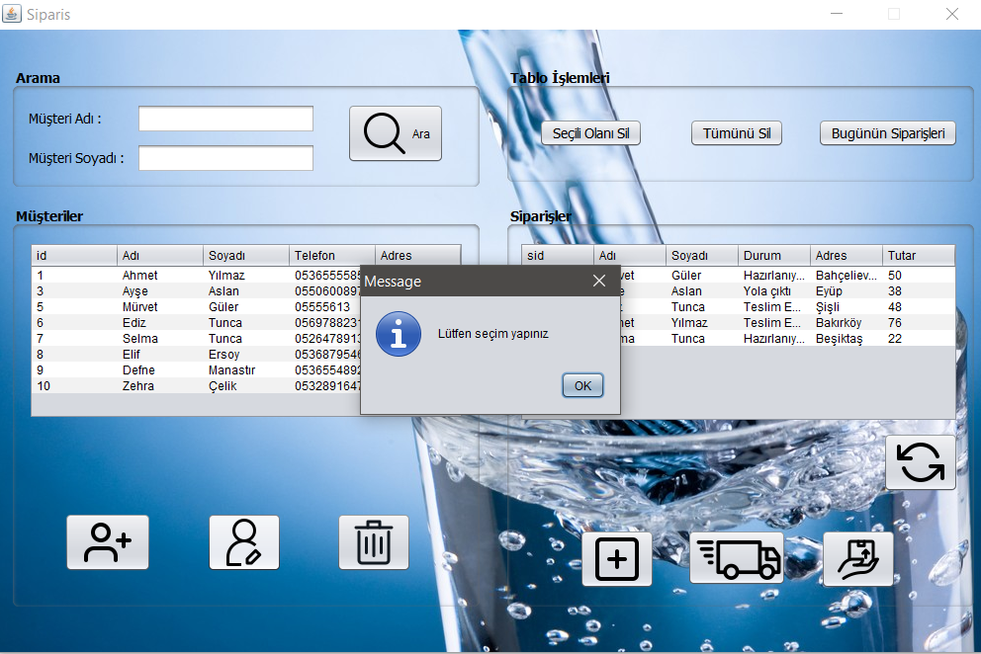

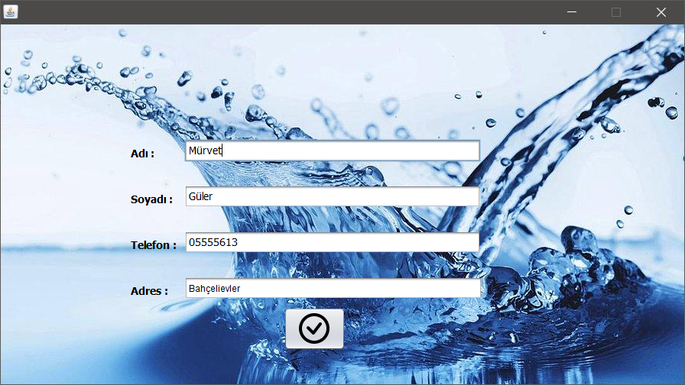
Müşteriler tablosundan seçim yapmadan müşteri düzenle butonuna basıldığında «Lütfen seçim yapınız» uyarısı gelir.
Bir müşteri seçip düzenle butonuna basıldığında müşteri düzenle ekranı açılır. Kişi bilgileri düzenlendikten sonra tekrar açılış sayfasına yönlendirilir. Müşteriler tablosu güncellenir.

Slide 7
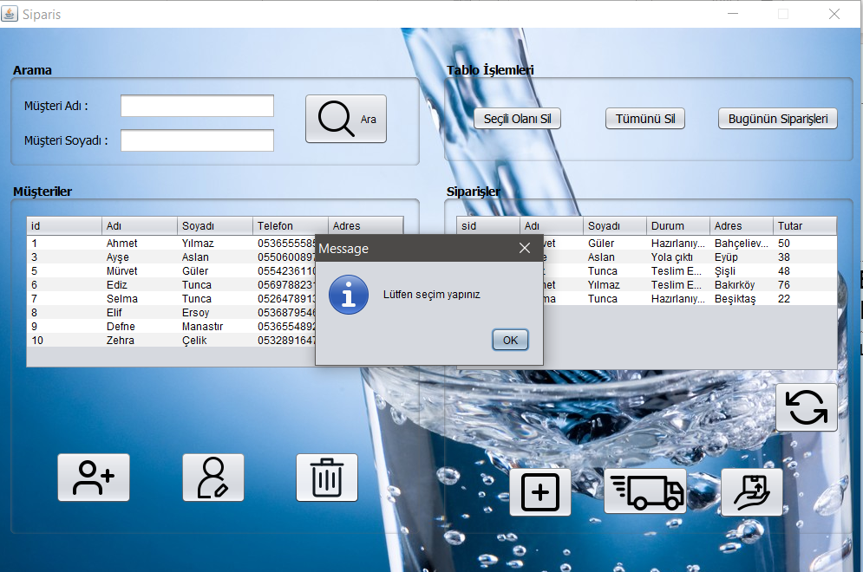
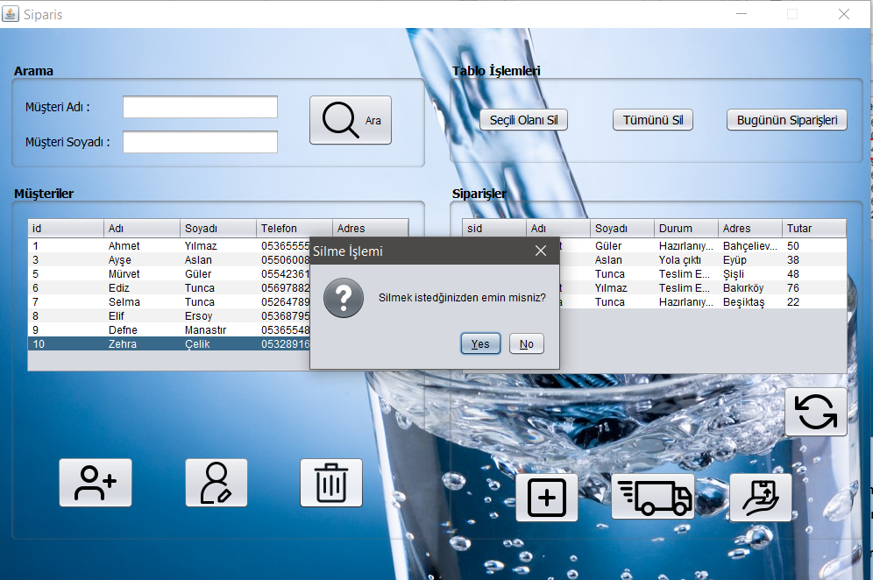
Müşteri seçilmeden sil butonuna basıldığında «Lütfen seçim yapınız» uyarısı gelir.
Müşteri seçip sil butonuna basıldığında ise «Silmek istediğinizden emin misiniz?» uyarısı ekrana gelir. «Yes» butonuna basıldığı zaman müşteri, müşteriler tablosundan silinir.

Slide 8
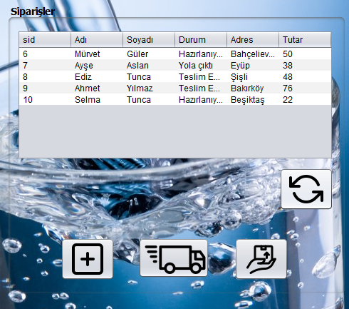
Siparişler bölümü, siparişler tablosu, yenile butonu, yeni sipariş butonu, yolda butonu ve teslim edildi butonundan oluşur.
Müşteriler tablosundan müşteri seçilmeyip, yeni sipariş butonuna basıldığında «Lütfen seçim yapınız uyarısı gelir.

Slide 9

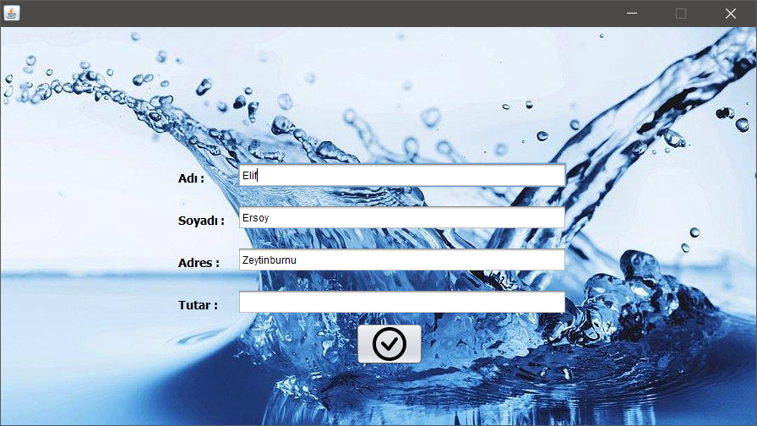
Müşteriler tablosundan seçim yapılıp daha sonra yeni sipariş butonuna basıldığında sipariş kayıt sayfası açılır ve Müşteri bilgileri gelir. Tutar bölümü doldurulduktan sonra butona basılır ve açılış sayfasına yönlendirilir. Yeni sipariş, siparişler tablosunda gösterilir.

Slide 10


Yolda butonuna basıldığında siparişin durumu «Yola çıktı» olarak güncellenir.
Teslim edildi butonuna basıldığında siparişin durumu «Teslim edildi» olarak güncellenir.

Slide 11



Tablo işlemleri bölümü seçili olanı sil, tümünü sil ve bugünün siparişleri butonlarından oluşur.
Sipariş seçmeden seçili olanı sil butonuna bastığımızda «Lütfen seçim yapınız uyarısıyla karşılaşılır.
Sipariş seçip basıldığında ise «Silmek istediğinizden emin misiniz» uyarısı gelir.

Slide 12

Tümünü sil butonuna basıldığında «silmek istediğinizden emin misiniz» uyarısı gelir. Yes butonuna basıldığında siparişler tablosundaki tüm siparişler silinir.
Bugünün siparişleri butonuna basıldığında ise «Hazırlanıyor» durumundaki siparişler gösterilir.

Slide 13

Yenile butonuna basıldığında siparişler tablosu güncellenir.

